Slide 1
Projekt edukacyjny „Myślę, decyduję, działam – finanse dla najmłodszych. 2 edycja”
Projekt realizowany z Narodowym Bankiem Polskim w ramach programu edukacji ekonomicznej.

Slide 2
Cele i treści edukacji ekonomicznej w pakiecie edukacyjnym „Myślę, decyduję, działam – finanse dla najmłodszych”– obszary wiadomości, umiejętności oraz postawy

Slide 3
Cele edukacji ekonomicznej – czyli jakie umiejętności i postawy chcemy rozwijać u dzieci?
Wiedza z zakresu ekonomii
Funkcjonowanie w rzeczywistości finansowej
Osobiste przeżycie sytuacji edukacyjnych
Rozumienie humanistycznego wymiaru procesów finansowych
Rozwijanie postawy krytycznego myślenia

Slide 4
Cele edukacji ekonomicznej – czyli jakie umiejętności i postawy chcemy rozwijać u dzieci?
Wiedza z zakresu ekonomii
Podstawowe pojęcia i instytucje finansowe, produkty i usługi finansowe
Budowanie wiedzy nt. pieniądza (aspekt historyczny)
Funkcjonowanie w rzeczywistości finansowej
Zdobywanie doświadczeń poprzez rozwiazywanie problemów
Ustalanie strategii negocjowania
Argumentowanie, stawianie hipotez i ich weryfikowanie

Slide 5
Cele edukacji ekonomicznej – czyli jakie umiejętności i postawy chcemy rozwijać u dzieci?
Osobiste przeżycie sytuacji edukacyjnych
Zarządzanie pieniędzmi w konkretnych sytuacjach
Umiejętność argumentacji (opłacalność)
Krytyczne czytanie tekstów związanych z pieniędzmi
Rozumienie humanistycznego wymiaru procesów finansowych
Rozwijanie umiejętności wartościowania
Namysł nad wyborami (styl życia)
Rozwijanie postawy krytycznego myślenia
Świadome poruszanie się wśród mechanizmów ekonomicznych
Poznawanie sensu procesów społecznych uwikłanych w te mechanizmy

Slide 6
Cele edukacji ekonomicznej można zamknąć w następujących kategoriach umiejętności wspierających rozwój poznawczy i społeczno-emocjonalny dziecka:
pytać i dowiadywać się;
doświadczać i działać;
oceniać i wybierać wartości;
dyskutować i myśleć krytycznie.

Slide 7
Treści edukacji ekonomicznej - obszary wiedzy w projekcie
Pieniądze
Zarabianie pieniędzy
Solidarność i wzajemna pomoc
Oszczędzanie i inwestowanie
Gospodarstwo domowe
Przedsiębiorstwo
Instytucje finansowe
Sklep

Slide 8
Treści edukacji ekonomicznej – czyli czego chcemy o pieniądzach nauczyć dzieci?
Historia pieniądza – wymiana barterowa
Rodzaj zapłaty
I. Pieniądze
Pieniądze jako wartość
Waluty
Różne waluty
Podróż zagraniczna

Slide 9
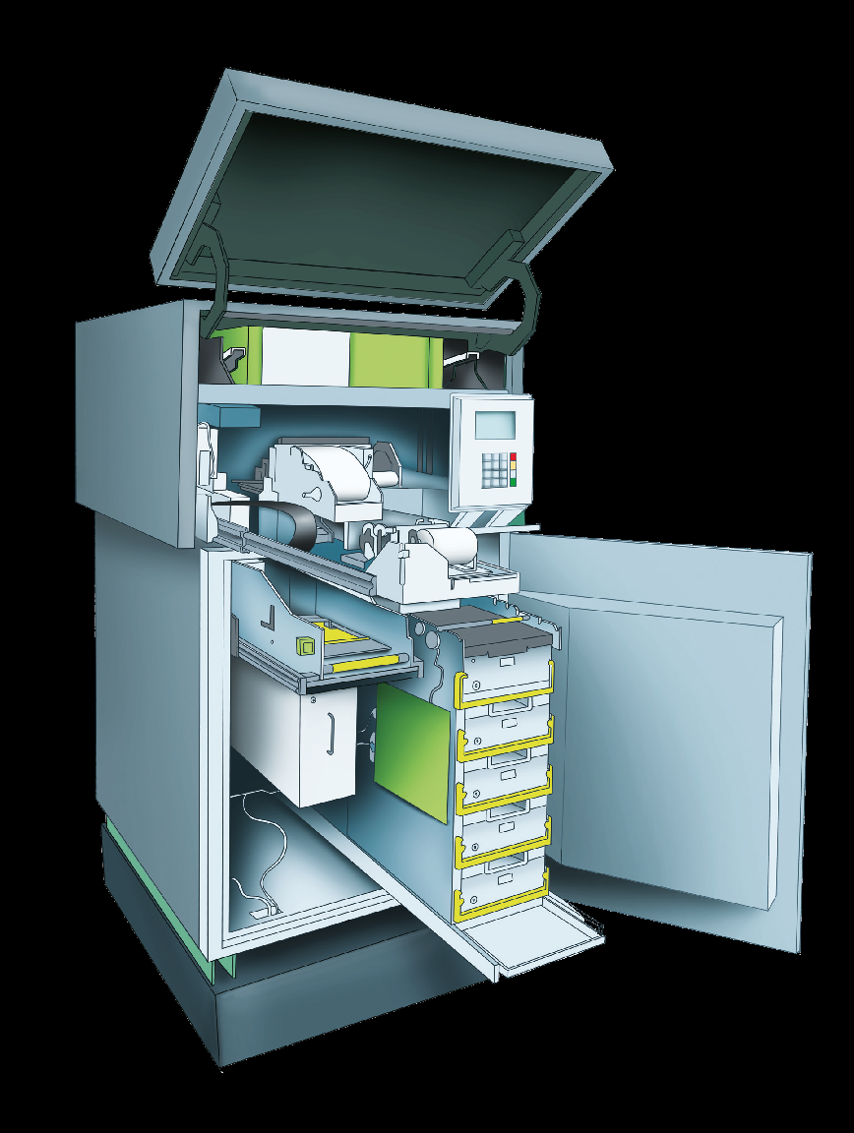
Karty wiedzy w obszarach projektowych
Obszar I. „Pieniądze”:
Historia pieniądza – plakat
i opowiadanie
Zabezpieczenia banknotów
Bankomat
Karta płatnicza

Slide 10
Treści edukacji ekonomicznej – czyli czego chcemy o pieniądzach nauczyć dzieci?
Skąd się biorą pieniądze
Zawody i wynagrodzenie
II. Zarabianie pieniędzy
Praca we własnej firmie
Emigracja i imigracja zarobkowa
Podatki od zarobków

Slide 11
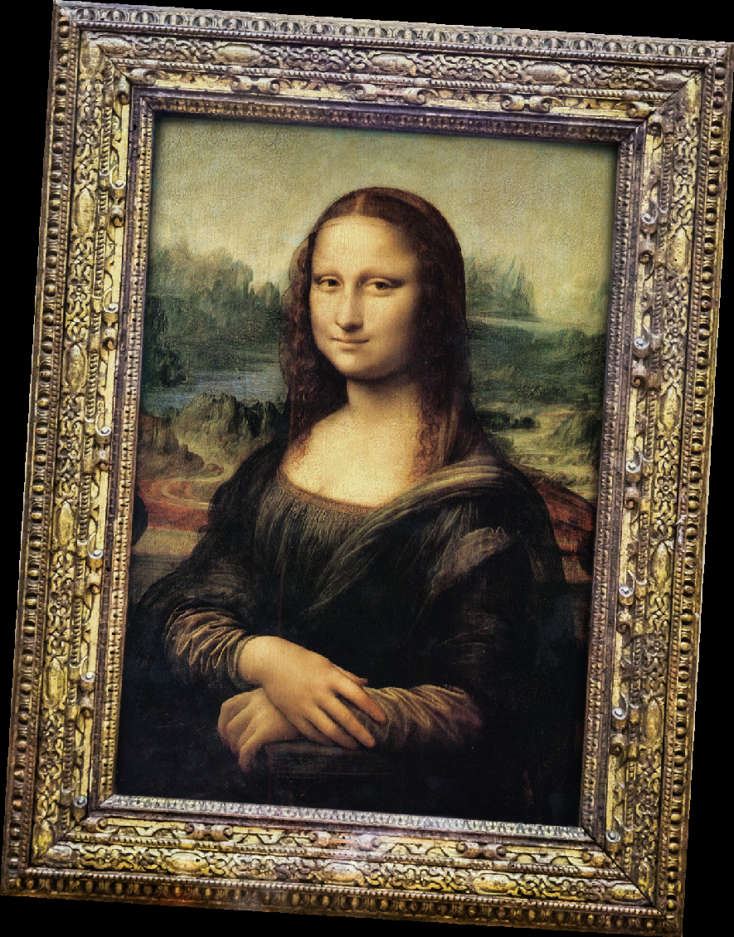
Karty wiedzy w obszarach projektowych
Obszar II. „Zarabianie pieniędzy”:
Pojęcie osoby bezrobotnej
Wynagrodzenie brutto i netto
- opowiadanie
Pojęcia w słowniczku:
praca „na czarno”, emigracja
i imigracja zarobkowa
Zawody - ciekawostki

Slide 12
Treści edukacji ekonomicznej – czyli czego chcemy o pieniądzach nauczyć dzieci?
Piramida wydatków
Budżet domowy (rodziny)
III. Gospodarstwo domowe
Wydatki w rodzinie
Oszczędzanie w domu
Leczenie
Ubezpieczenia

Slide 13
Karty wiedzy w obszarach projektowych
Obszar III. „Gospodarstwo domowe”:
Opowiadanie o Maćku, który został bankrutem
Fotograf Peter Menzel i pisarz Faith D'Aluisio „Hungry Planet; What the World Eats” – przedstawiają rodziny z 24 krajów
https://www.menzelphoto.com/portfolio/G0000s3jj73.5TSs

Slide 14
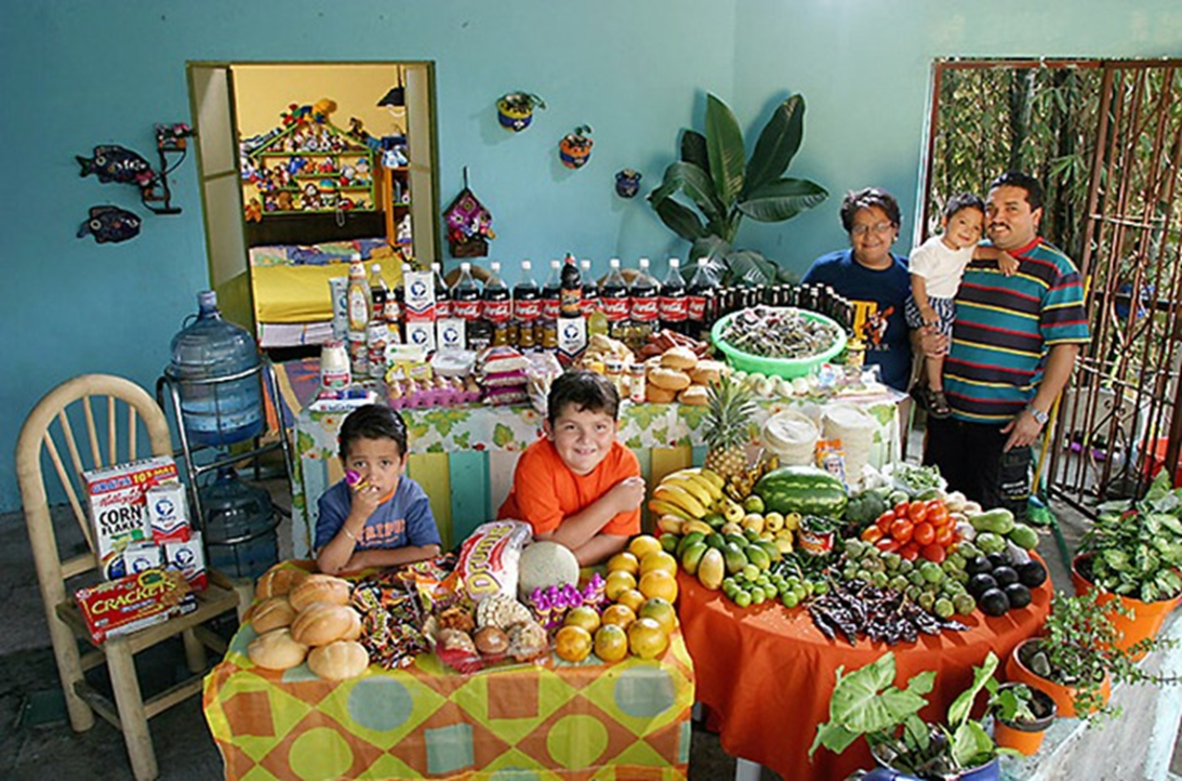
Rodzina z Meksyku - tygodniowe wydatki na żywność ok. $189,09

Slide 15
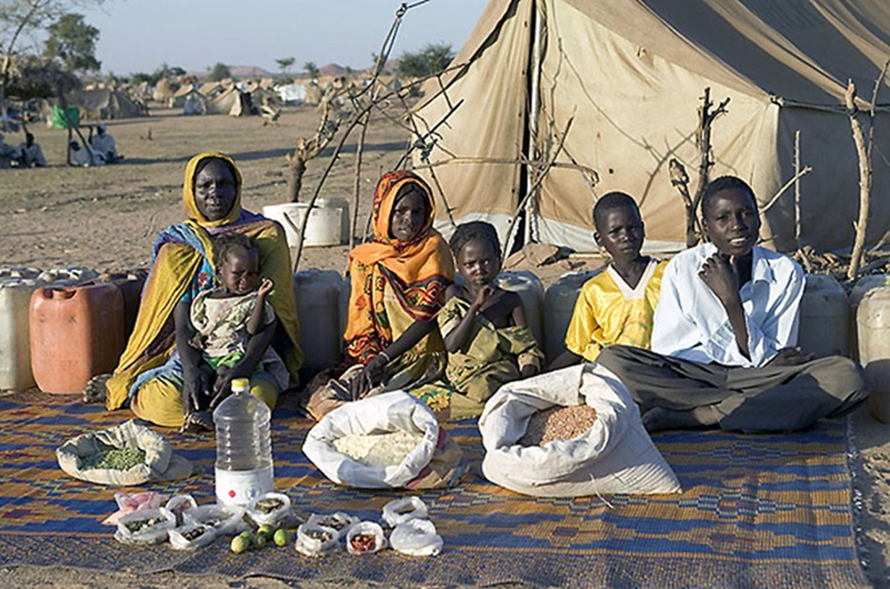
Rodzina z Czadu - tygodniowe wydatki na żywność ok. $1,23

Slide 16
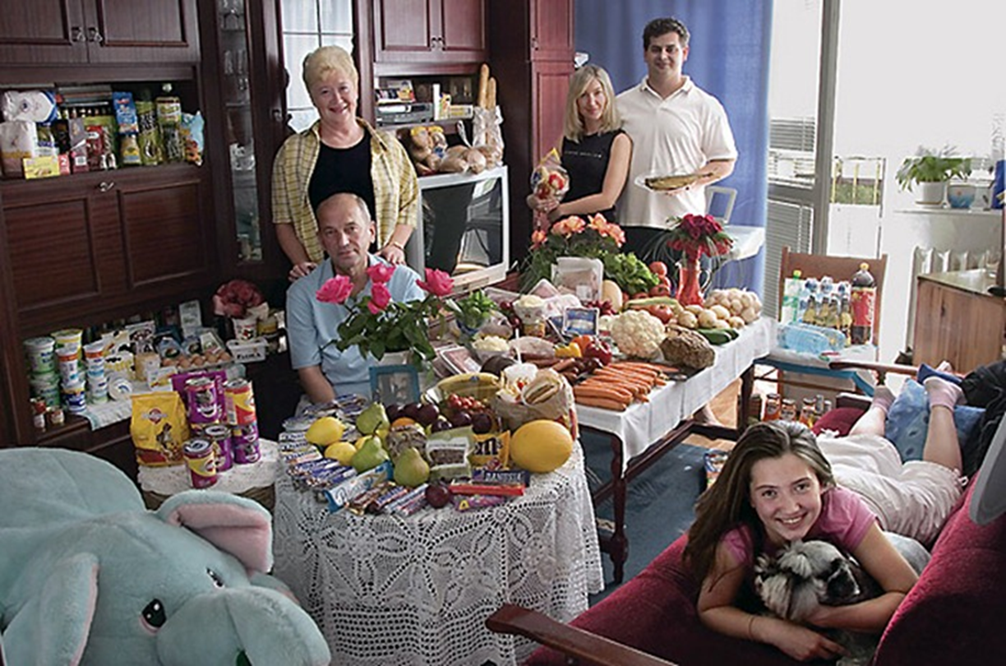
Rodzina z Polski - tygodniowe wydatki na żywność ok. $ 151,27

Slide 17
Treści edukacji ekonomicznej – czyli czego chcemy o pieniądzach nauczyć dzieci?
Produkcja i usługi
Budżet przedsiębiorstwa
IV. Przedsiębiorstwo
Reklama produktów
Zyski przedsiębiorstwa
Zawody
Firma – zyski i straty

Slide 18
Karty wiedzy w obszarach projektowych
Obszar IV. „Przedsiębiorstwo”:
Produkt to pojęcie marketingowe, a dobro – ekonomiczne
Dobra = towary + usługi
Opowiadanie „Własna firma”
Crowdfunding – w 1977 r.
zespół Marillion zebrał 60 tys.USD
na trasę koncertową
Cykl życia produktu

Slide 19
Treści edukacji ekonomicznej – czyli czego chcemy o pieniądzach nauczyć dzieci?
Zakupy
Branże sklepowe
Reklama towaru
V. Sklep
Pozyskiwanie klientów
Wizyta w sklepie
Ceny towarów
Organizowanie sklepiku szkolnego

Slide 20
Karty wiedzy w obszarach projektowych
Obszar V. „Sklep”:
Samodzielne zakupy – wyprawa do sklepu
Centra handlowe
Ochrona konsumenta (gwarancja, rękojmia, zwrot towaru, paragon)
Targi świata

Slide 21
Treści edukacji ekonomicznej – czyli czego chcemy o pieniądzach nauczyć dzieci?
Kredyt
Spłacanie kredytu
VI. Instytucje finansowe
Konto osobiste
Karta płatnicza
Spółdzielcza kasa oszczędnościowo-kredytowa
Dług

Slide 22
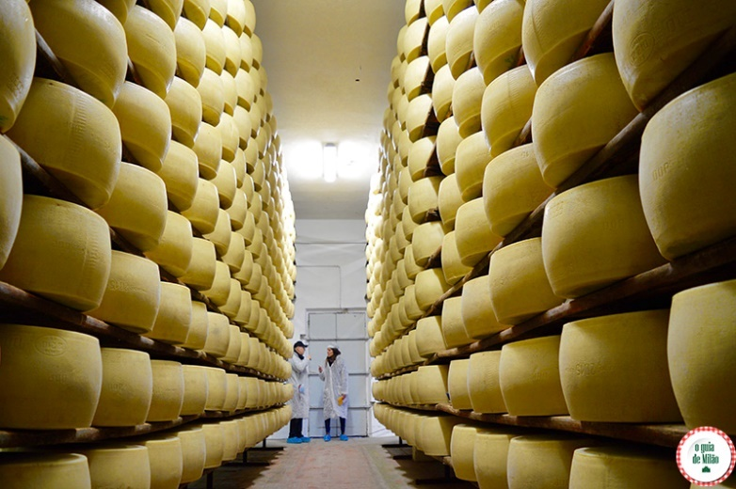
Karty wiedzy w obszarach projektowych
Obszar VI. „Instytucje finansowe”:
BIK, BFG
Kredyt, pożyczka
Raty równe i malejące
Opowiadanie „Kredytowe potyczki”
„Pożyczki serowe”

Slide 23
Treści edukacji ekonomicznej – czyli czego chcemy o pieniądzach nauczyć dzieci?
Oszczędzanie pieniędzy
Rodzaje inwestycji
VII. Oszczędzanie i inwestowanie
Giełda - zysk
Giełda – strata
Inwestowanie na giełdzie
Kurs akcji na giełdzie

Slide 24
Karty wiedzy w obszarach projektowych
Obszar VII. „Oszczędzanie i inwestowanie”:
Oszczędzanie a inwestowanie
Ryzyko inwestycyjne
i dywersyfikacja
Skarbonki - ciekawostki

Slide 25
Treści edukacji ekonomicznej – czyli czego chcemy o pieniądzach nauczyć dzieci?
Wzajemna pomoc w trudnych sytuacjach
VIII. Solidarność i wzajemna pomoc
Sposoby udzielania i poszukiwania pomocy
Znaczenie pomocy finansowej w sytuacjach trudnych życiowo

Slide 26
Karty wiedzy w obszarach projektowych
Obszar VIII. „Solidarność i wzajemna pomoc”:
Altruizm, egoizm i solidarność
NGO i organizacje pożytku publicznego
Wolontariat
Opowiadanie „Wielkie zmiany w Królestwie”
Ojciec Banków Żywności
– John Van Hengel

Slide 27
Treści edukacji ekonomicznej – czyli czego chcemy o pieniądzach nauczyć dzieci?
Edukacja językowa
Integrowanie wiedzy wokół ekonomii
Edukacja matematyczna
Edukacja przyrodniczo-społeczna
Edukacja artystyczna

Slide 28
Czas na pytania

